Slide 1
Euphony
Midterm Recap

Slide 2
Euphony 소개
프로젝트 소개

Slide 3
Euphony 소개
C++ 기반의 음파 통신 라이브러리
마이크와 스피커를 사용해 장치간 통신이 가능
Android, Web 등 여러 플랫폼에서 이용 가능
Notes:
2013년부터 시작된 최초의 음파 통신 라이브러리

Slide 4
활동 내역
챌린지 기간 활동 내역

Slide 5
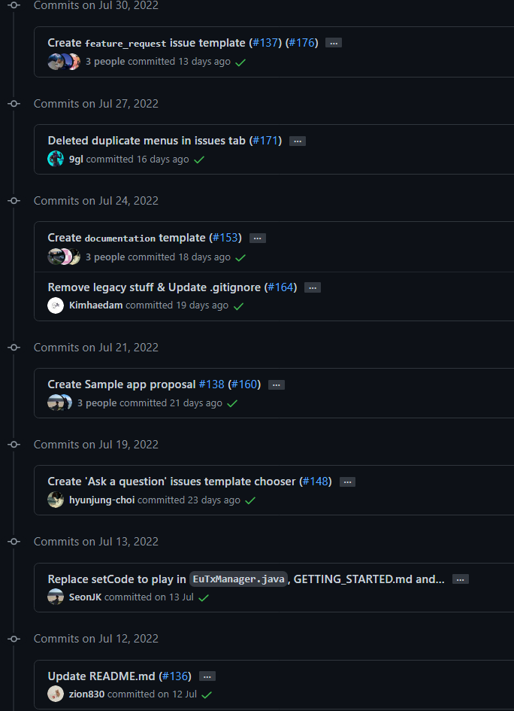
Euphony repository 기여
README & Guide 문서 보강
legacy stuff 삭제
gitignore 업데이트
여러가지 issue template 추가

Slide 6
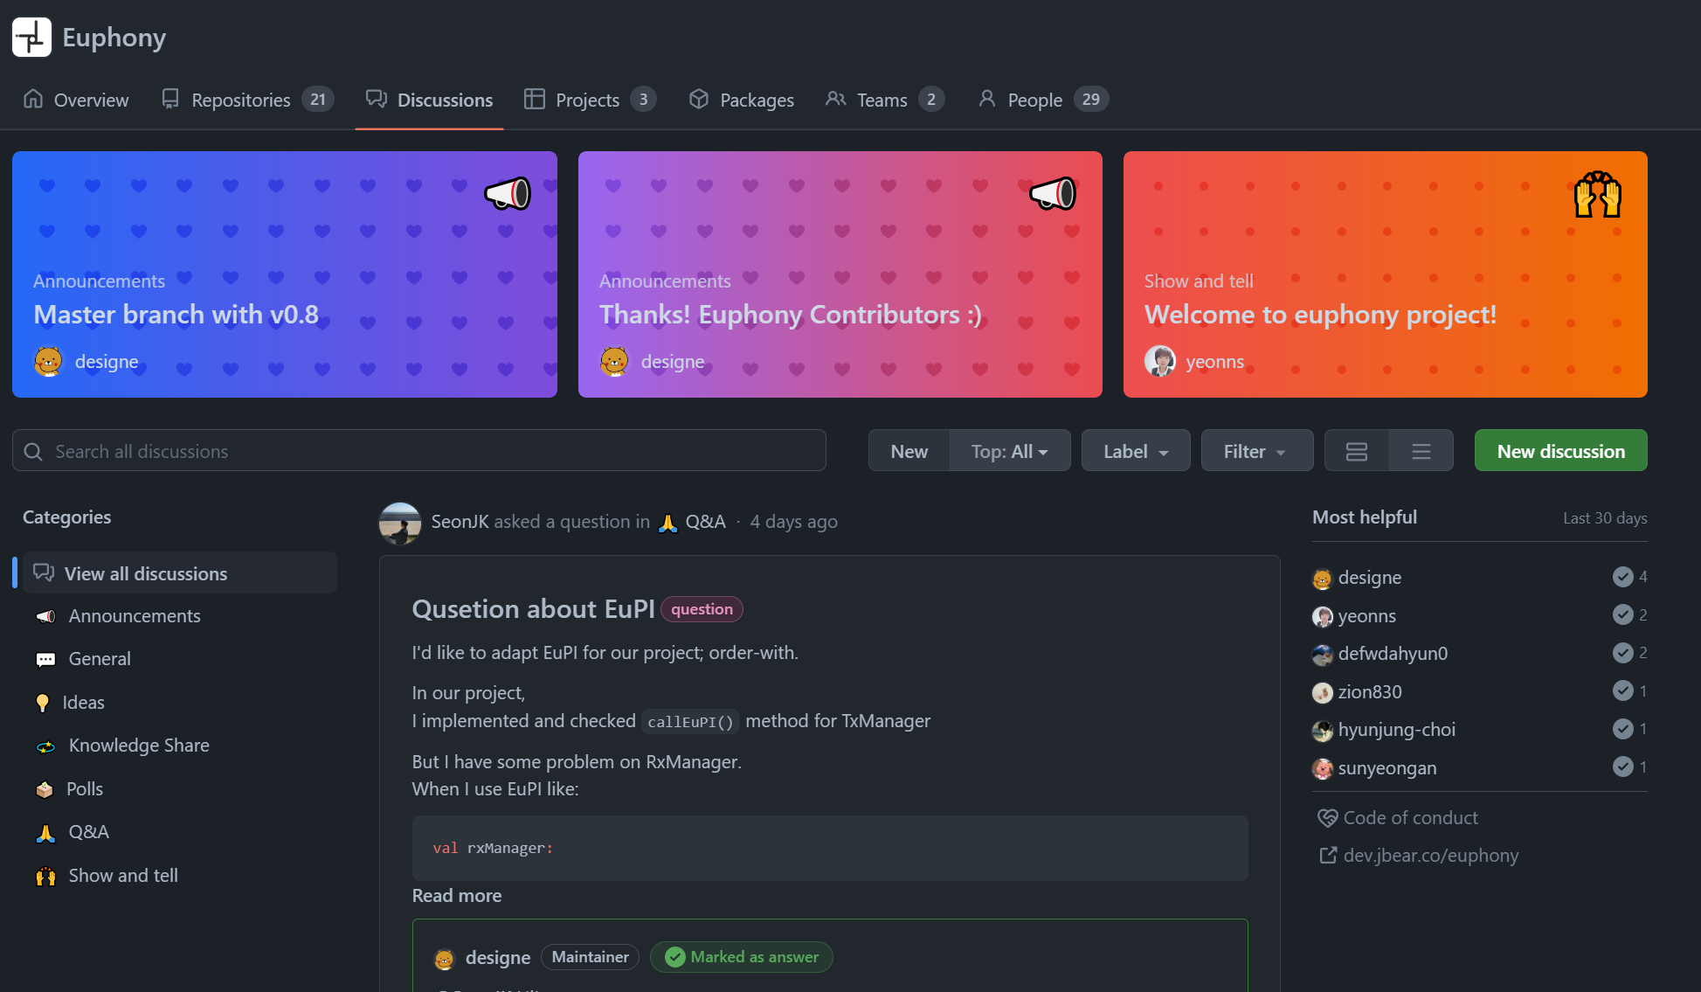
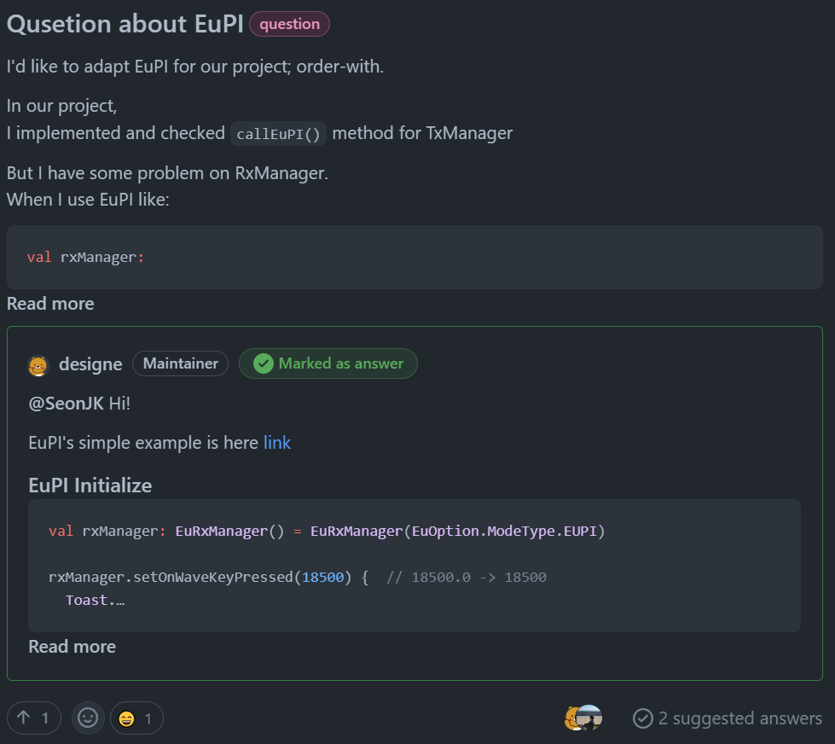
Discussion 활용
Notes:
홍은빈
Github discussion이란?
오픈 소스 또는 프로젝트를 중심으로 토론하기 위한 커뮤니티 공간으로, 오픈소스에 대한 질문 및 답변, 업데이트 공유, 작업 방식 등을 공유하고 나눌 수 있습니다.
이에 맞게, Euphony 팀원들도 discussion을 통해 오픈소스에 대한 질문뿐 아니라, 음파 통신에 대한 아이디어, 관련 지식 공유 등 오픈소스에 대한 커뮤니케이션을 진행했습니다.

Slide 7
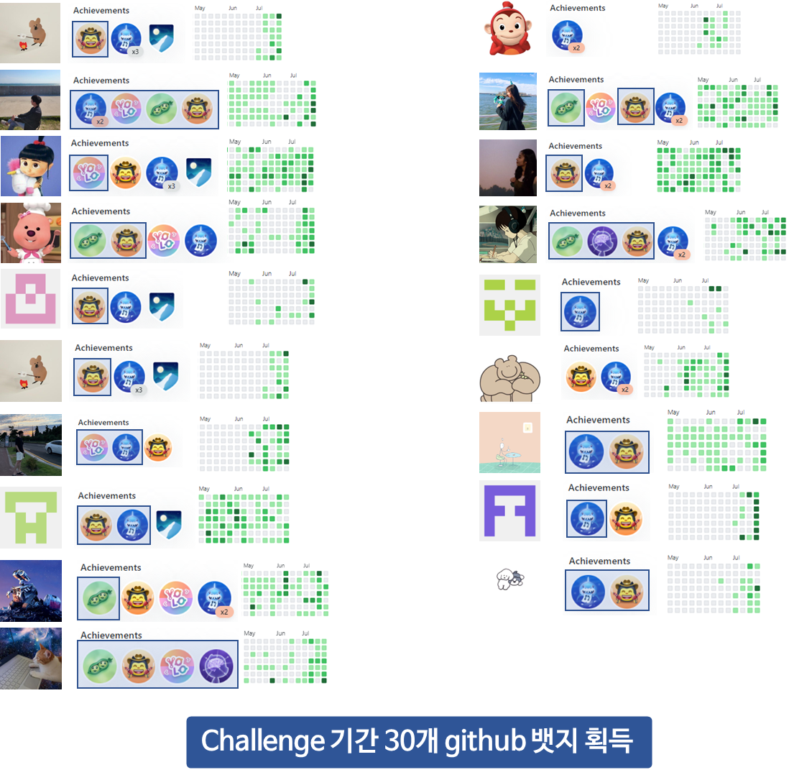
Github Badge 획득
멘티들의
Github Badge
획득
Notes:
우다현
Github Badge
최지웅: 아래 같은 이야기를 녹여도 좋을 것 같네요.
챌린지 3주간 euphony 활동을 통해 총 30개나 되는 뱃지를 획득 했습니다~!
그 중에서도 멘토님이 우리 멘티들이 모두 획득했으면 좋겠다고 한 뱃지가 있었는데 Pair extraordinaire 라는 완두콩 모양 뱃지인데요.
co-authored commit으로 팀원들이 함께 논의하여 하나의 커밋을 완성해 나가는 협업의 증명 뱃지라고 볼 수 있는데, 챌린지 기간동안 6명의 팀원이나 완성할 수 있었습니다.
마스터 기간때는 모든 멘티들이 획득하는 경험을 해보고 싶네요~~

Slide 8
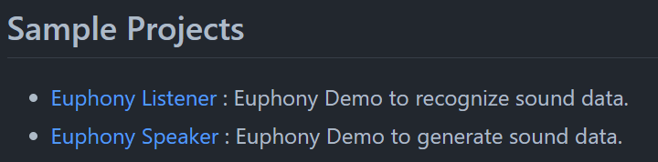
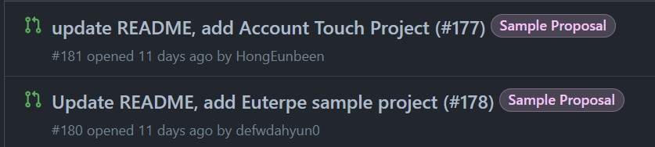
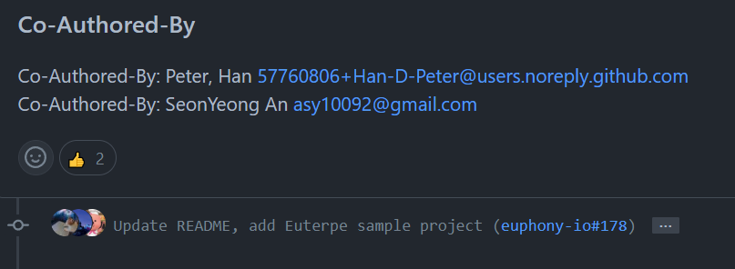
Sample Projects 개발
Euphony Sample Projects 제공
총 2개의 팀 Sample Projects 개발 완료 & README PR 진행
Notes:
반드시 테스트 코드를 작성하는 것을 원칙으로 샘플 프로젝트를 진행함
모든 팀이 git flow를 따라 코드 리뷰를 진행
최종적으로 2개의 팀이 개발을 완료해서 유포니 리드미에 등록되었음
나머지 팀들도 샘플앱 완성을 목표로 챌린지 기간 종류 후에도 꾸준히 개발을 이어가고 있습니다

Slide 9
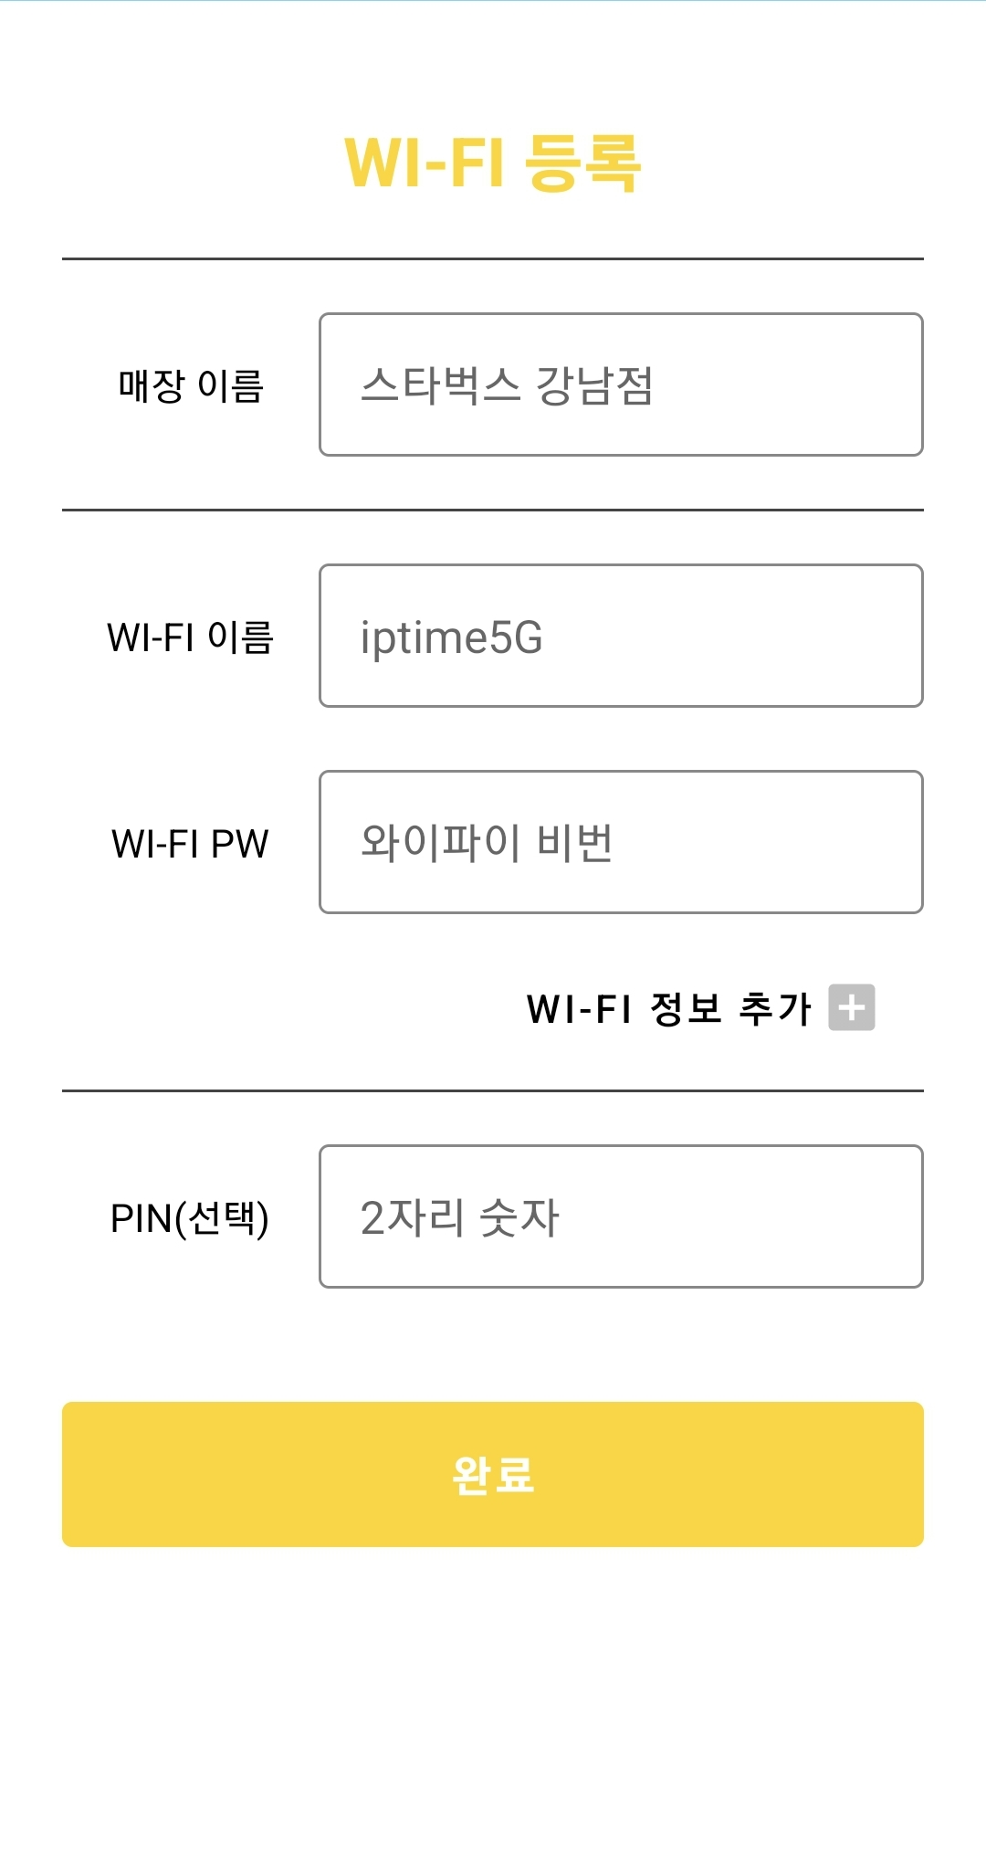
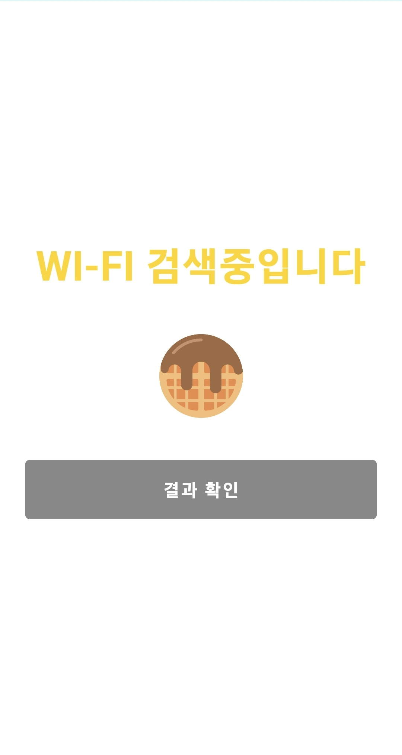
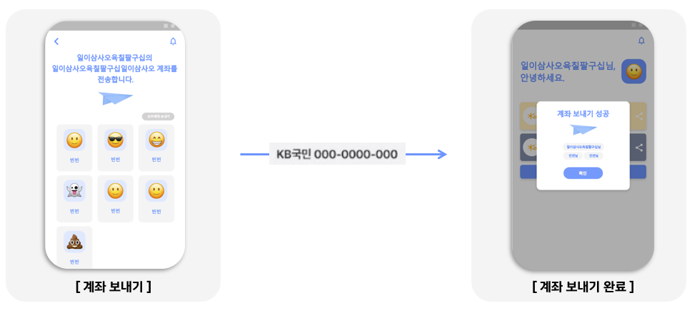
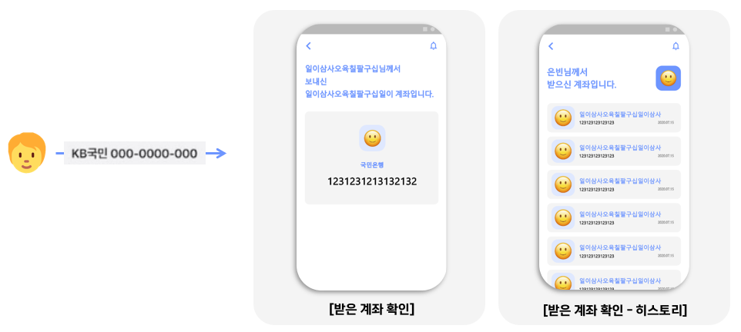
Sample App 소개
Waple
Account Touch
복잡한 와이파이 비밀번호를 간편하게 받는 앱
계좌 번호를 간편하게 주고받는 앱

Slide 10
Summary
Issue 9건 해결
Pull Requests 7건 머지
Discussion 26건 토론
Github Badge 30개 획득
Sample App 5건 개발 완료 예정

Slide 11
활동 계획
마스터 기간 활동 계획
Notes:
마스터 과정에서의 활동 계획은 크게 2가지 입니다.

Slide 12
활동 계획
딥러닝을 활용한 주파수 classification 성능 향상
리드멘티를 중심으로 3개 팀 프로젝트 진행
1팀: euphony-hub
2팀: collector & learner
3팀: core
Notes:
euphony-hub는 공식 음파 통신 데이터셋 저장소이며, 딥러닝 뿐만 아니라 현재의 FFT 방식의 Unit-test 정답셋으로도 활용될 수 있는 euphony side 과제입니다.
collector는 euphony-hub에 데이터셋을 쉽게 쌓을 수 있는 도구이며, learner는 데이터셋을 어떻게 import해서 학습하는지 보여주는 공식 학습 도구입니다.
마지막 core는 학습된 AI 모델을 동작시킬 수 있는 inference 모듈입니다.

Slide 13
활동 계획
2) Euphony Library 추가 기여
샘플 프로젝트 완성도 높이기
음파 통신 속도 향상
key-mapping 방식의 template를 포팅하여 음파 통신 속도 자유화
euphony.js에 타입스크립트 적용
euphony.js에 웹 어셈블리를 통한 listener 파트 구현
legacy unit test 삭제
Notes:
샘플앱 개발을 위해 유포니를 직접 사용해보면서 유포니에 대한 이해도를 높일 수 있었는데
이때 느낀 점을 통해 멘티들이 master 과정에서 잘 활용할 수 있을 것 같습니다.

Slide 14
팀원 소개
멘토 & 멘티 소개
Notes:
마지막으로 챌린지 과정을 함께한 멘토님과 멘티분들을 간략하게 소개하고 마치겠습니다.

Slide 15

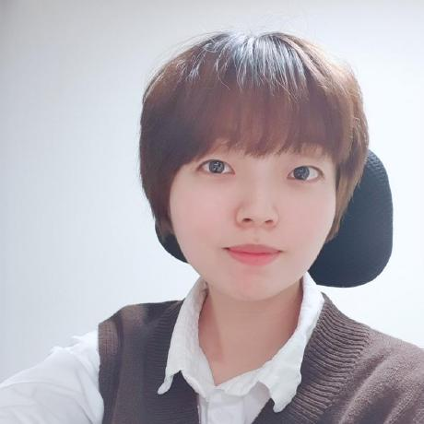
멘토 소개
최지웅 멘토님
황연성 멘토님
https://github.com/designe
https://github.com/yeonns

Slide 16

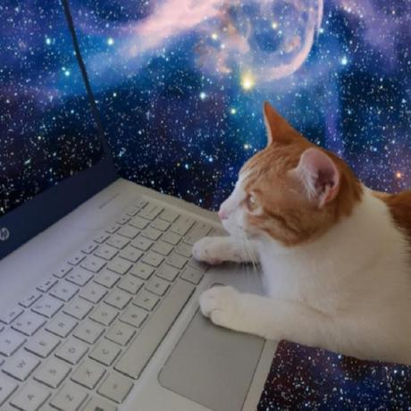
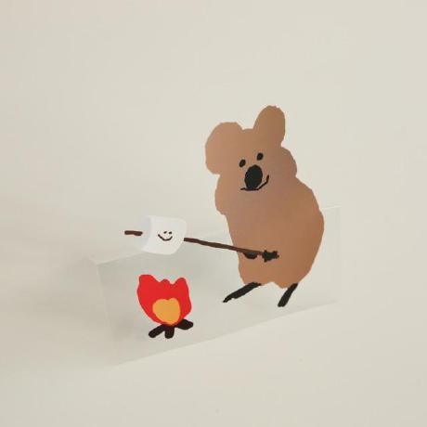
멘티 소개 (1/5)
홍은빈
우다현
https://github.com/HongEunbeen
https://github.com/defwdahyun0
이윤지
https://github.com/zion830

Slide 17

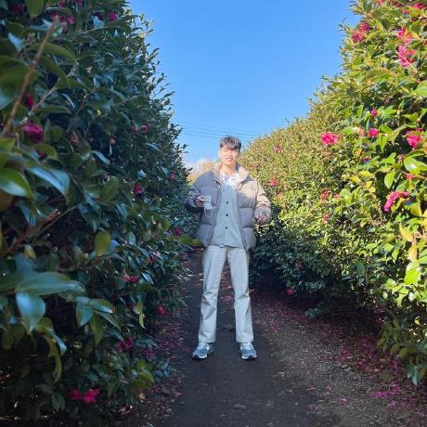


멘티 소개 (2/5)
김도혁
김상현
https://github.com/nodobi
https://github.com/haan823
김해담
박혜진
https://github.com/Kimhaedam
https://github.com/phj0407

Slide 18
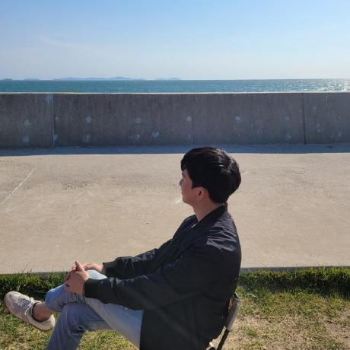

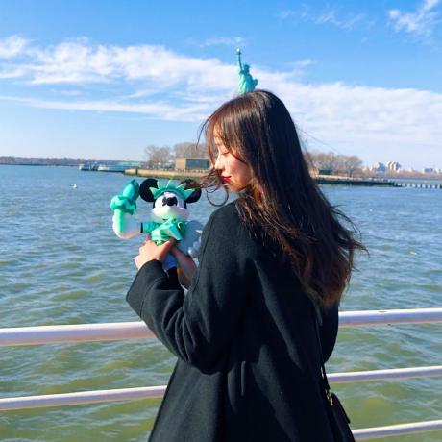
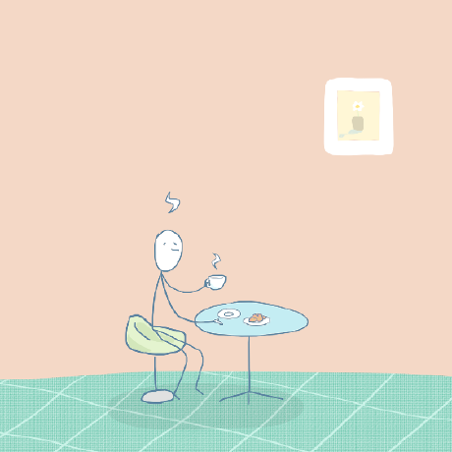
멘티 소개 (3/5)
선종균
안선영
https://github.com/SeonJK
https://github.com/sunyeongan
윤세림
유나연
https://github.com/serim53
https://github.com/yoouyoou

Slide 19
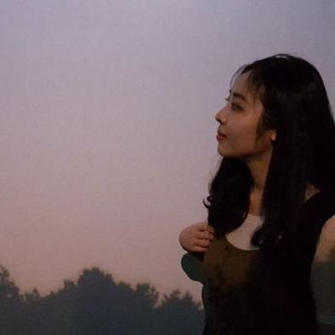
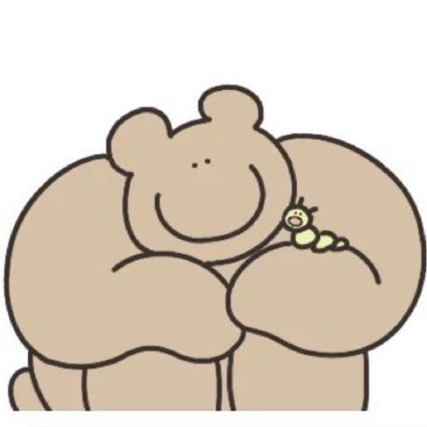

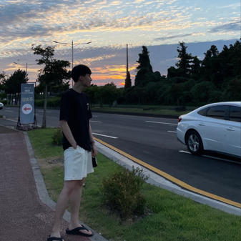
멘티 소개 (4/5)
김지연
김영욱
https://github.com/yeonjiyeon
https://github.com/kldaji
한지원
채승운
https://github.com/jiwon0829
https://github.com/chaso1495

Slide 20



멘티 소개 (5/5)
조효주
한재성
https://github.com/JoHyoju04
https://github.com/Han-D-Peter
최현정
https://github.com/hyunjung-choi

Slide 21
Euphony
THANK YOU
Notes:
오픈소스에 기여하는 경험 뿐만 아니라 github 활용, 협업 관련해서 얻어간게 많고 의미있는 한달이었습니다. 발표 마치겠습니다. 감사합니다.

